Slide 1
<라미 명함지갑BR>
담당자 :
연락처 :
직영몰 : http://www.lgmmall.com/

Slide 2
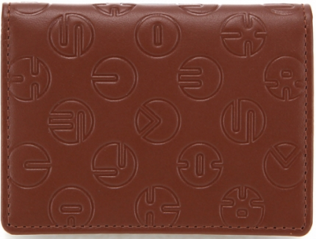
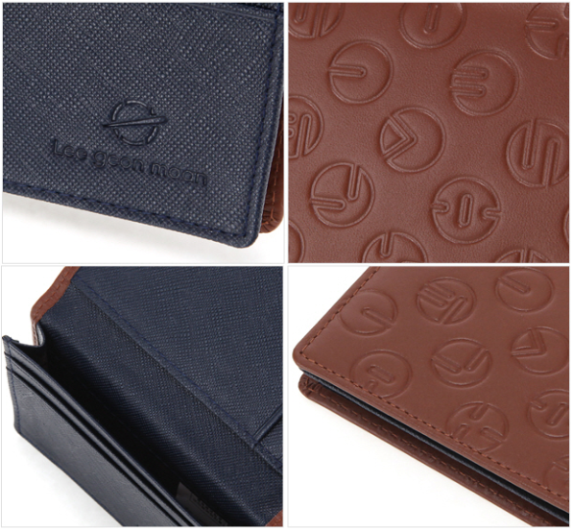
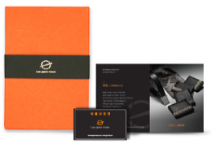
상 품 제 안 서
상 품 명
라미 명함지갑
상품 이미지
상품 이미지
모델명
LM154MPN004LBR
상품설명서
소 재
소가죽(외피:BBG/
내피:사피아노 소가죽)
견고하며 탄탄한 느낌의 BBG 소가죽에 도트화 시킨 신규 한글 패턴을 입힌 2015 신규 라인.
내부는 사피아노 소재로 스크레치에 강하며 실용적인 명함수납공간이 넉넉하여 사용하기에 좋다
크 기
가로 11cm, 세로8cm
무 게
45g
원산지
국내생산(Korea)
케이스
제조원
(주)이건만에이앤에프
임가공
불박, 띠지, 스티커, 라벨, 쇼핑백
소비자가
\58,000
공급가
(부가세별도)
문의

